Slide 1

РОДИТЕЛЬСКОЕ СОБРАНИЕ
«Проведение ГИА-9 в 2025 году»

Slide 2
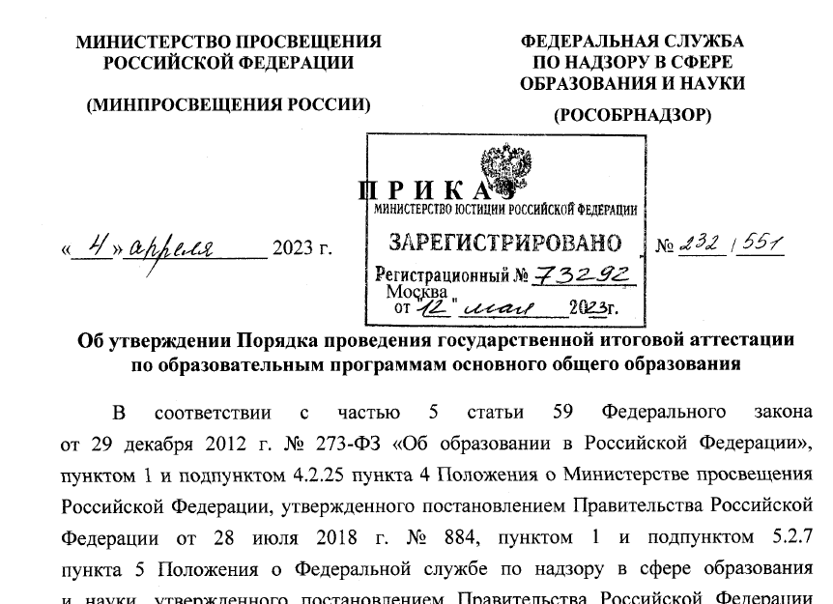

Slide 3
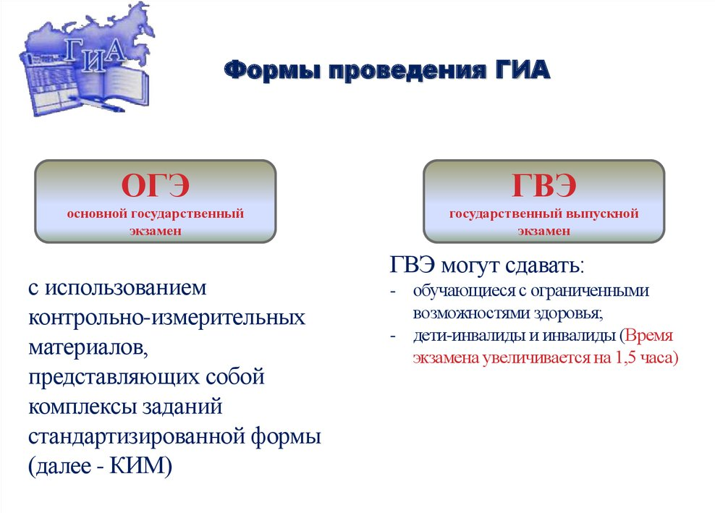

Slide 4
ГИА – 9 в 2025 году
В 2025 году количество сдаваемых экзаменов 4 - два обязательных (итоговое собеседование по русскому языку, русский язык, математика) + 2 по выбору!
ЭКЗАМЕНЫ ВЛИЯЮТ
НА ПОЛУЧЕНИЕ АТТЕСТАТА И ОТМЕТКИ В АТТЕСТАТЕ!

Slide 5

2024/25
Обязательные предметы:
русский язык + итоговое собеседование по русскому языку
математика
2 предмета по выбору
(физика, химия, биология, история, география, информатика, иностранные языки, обществознание, литература)
Аттестат = успешные результаты ГИА по четырем учебным предметам
Пересдача не более двух неудовлетворительных результатов по всем учебным предметам
Notes:
5

Slide 6

Предметы ОГЭ
Русский язык
Математика
Физика
Химия
Биология
География
История
Информатика
Английский язык
Литература
Обществознание

Slide 7
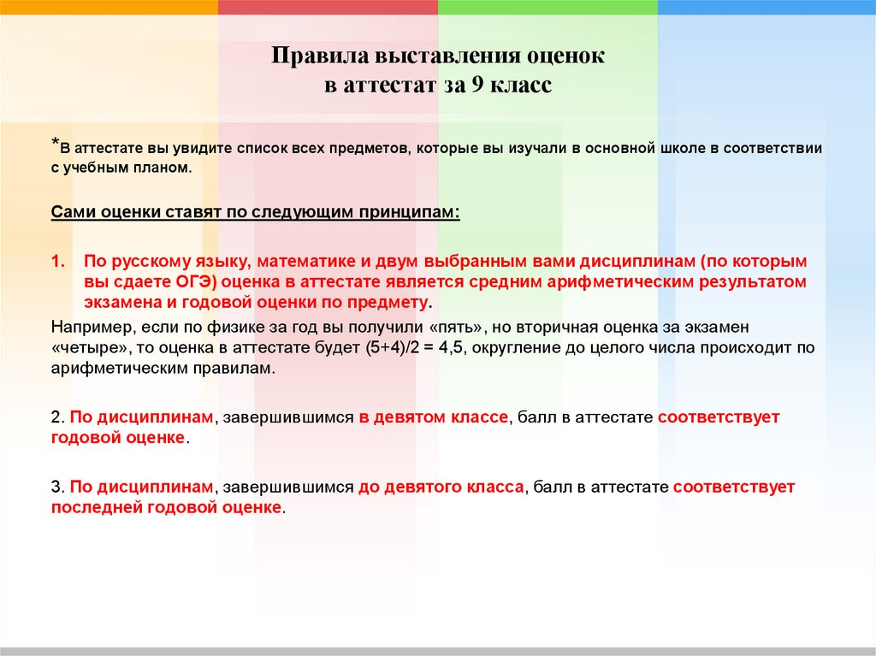

Slide 8
ГИА - 9
Единое расписание
Использование заданий стандартизированной формы (КИМ)
Использование специальных бланков для оформления ответов на задания

Slide 9
Основной период
21 мая (среда) — иностранные языки (английский, испанский, немецкий, французский);
22 мая (четверг) — иностранные языки (английский, испанский, немецкий, французский);
26 мая (понедельник) — биология, информатика, обществознание, химия;
29 мая (четверг) — география, история, физика, химия;
3 июня (вторник) — математика;
6 июня (пятница) — география, информатика, обществознание;
9 июня (понедельник) — русский язык;
16 июня (понедельник) — биология, информатика, литература, физика.

Slide 10
ОСОБЕННОСТИ ГИА-2025
Расписание проведения и продолжительности экзаменов утверждается Федеральной службой по надзору в сфере образования и науки.
Дополнительные сроки для сдачи экзамена участниками ГИА-9, пропустившими экзамен в основные сроки по уважительным причинам или подавшими апелляцию
Экзамены начинаются по местному времени в 10.00
На подготовительные мероприятия (проведение инструктажа, заполнение области регистрации бланков и др.) выделяется время до 30 минут, которое не включается в продолжительность выполнения экзаменационной работы
Основные сроки проведения ОГЭ
май-июль 2025 г.

Slide 11

Государственная итоговая аттестация обучающихся 9-х классов является обязательной и проводится по завершении освоения ими основных образовательных программам основного общего образования.
Допуск к ГИА-9
К ГИА-9 допускаются обучающиеся, не имеющие задолженности и в полном объеме выполнившие учебный план или индивидуальный учебный план (имеющие годовые отметки по всем предметам учебного плана за 9 класс не ниже удовлетворительных).

Slide 12


Slide 13
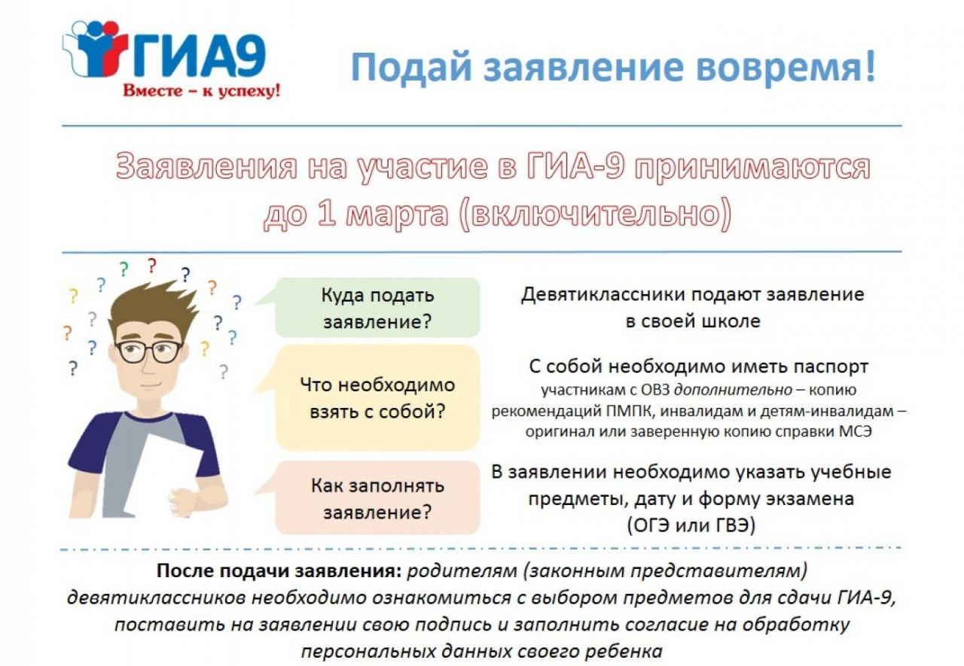

Slide 14
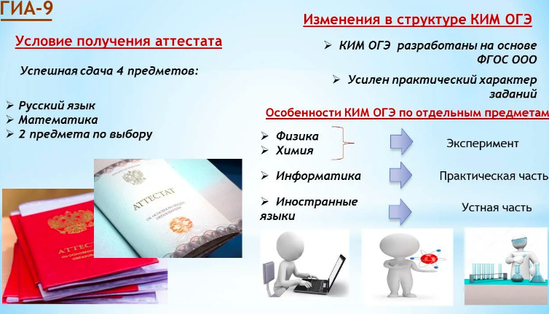

Slide 15
МИНИМАЛЬНОЕ КОЛИЧЕСТВО БАЛЛОВ
Распоряжением Рособрнадзора устанавливается минимальное количество баллов по всем предметам ОГЭ-2025, подтверждающее освоение участниками экзаменов основных общеобразовательных программ основного общего образования в соответствии с требованиями федерального государственного образовательного стандарта основного общего образования.

Slide 16
НЕУДОВЛЕТВОРИТЕЛЬНЫЙ РЕЗУЛЬТАТ
Если выпускник текущего года получает результат ниже минимального количества баллов по двум из обязательных предметов (русский язык, математика или экзамен по выбору), то он может пересдать эти экзамены в этом же году. Сделать это можно в резервные дни основного периода в текущем году, которые устанавливаются приказом Министерства образования и науки Российской Федерации.

Slide 17
НЕУДОВЛЕТВОРИТЕЛЬНЫЙ РЕЗУЛЬТАТ
Если выпускник текущего года получает результаты, ниже минимального количества баллов по трем предметам ОГЭ или двум предметам ГВЭ, он сможет пересдать ОГЭ в сентябре 2025 г. (дополнительный период ГИА-9)

Slide 18
Продолжительность ОГЭ в 2025 году
ОГЭ по математике, русскому языку, литературе в 2025 году продлится 3 часа 55 минут.
По физике, обществознанию, истории, химии — 3 часа.
На выполнение заданий по информатике, географии, биологии отведут 2 часа 30 минут; на письменную часть иностранных языков (английского, французского, немецкого, испанского) — 2 часа. На «Говорение» по иностранным языкам выделят по 15 минут.

Slide 19

Что можно взять с собой на экзамен
Выпускникам необходимо иметь на экзамене паспорт (без обложки), 2 черные гелиевые ручки, бутылочку питьевой воды без этикетки

Slide 20
Разрешенные предметы на экзаменах
ОГЭ по русскому языку — орфографический словарь, позволяющий устанавливать нормативное написание слов;
ГВЭ по русскому языку — орфографический словарь, толковый словарь.
ОГЭ и ГВЭ по математике — линейка без справочной информации ‎для построения чертежей и рисунков

Slide 21
Разрешенные предметы на экзаменах
ОГЭ по физике — линейка для построения графиков, оптических и электрических схем; непрограммируемый калькулятор
ОГЭ по химии — непрограммируемый калькулятор; периодическая система химических элементов Д. И. Менделеева; таблица растворимости солей, кислот и оснований в воде; электрохимический ряд напряжений металлов
На ОГЭ по физике и химии будет предоставлено лабораторное оборудование

Slide 22
Разрешенные предметы на экзаменах
ОГЭ по биологии — линейка для проведения измерений при выполнении заданий ‎с рисунками; непрограммируемый калькулятор
ОГЭ по географии — линейка для измерения расстояний по топографической карте; непрограммируемый калькулятор; географические атласы для 7-9 классов

Slide 23
Разрешенные предметы на экзаменах
ОГЭ по литературе — орфографический словарь, позволяющий устанавливать нормативное написание слов и определять значения лексической единицы; полные тексты художественных произведений, а также сборники лирики
ОГЭ по иностранным языкам, информатике - технические средства без доступа в Интернет

Slide 24


Slide 25

ППЭ оборудуются

Slide 26


ВО ВРЕМЯ ЭКЗАМЕНОВ ЗАПРЕЩАЮТСЯ:
Разговоры
Вставания с мест
Пересаживания
Обмен любыми материалами и предметами
Пользование мобильными телефонами и иными средствами связи, любыми электронно-вычислительными устройствами
Пользование справочными материалами кроме тех, которые указаны Рособрнадзором.
Хождение по ППЭ во время экзамена без сопровождения

Slide 27
УДАЛЕНИЕ С ЭКЗАМЕНА
При нарушении правил и отказе в их соблюдении организаторы совместно с уполномоченным представителем ГЭК вправе удалить участника ГИА-9 с экзамена с внесением записи в протокол проведения экзамена в аудитории с указанием причины удаления. На бланках и в пропуске проставляется метка о факте удаления с экзамена.

Slide 28
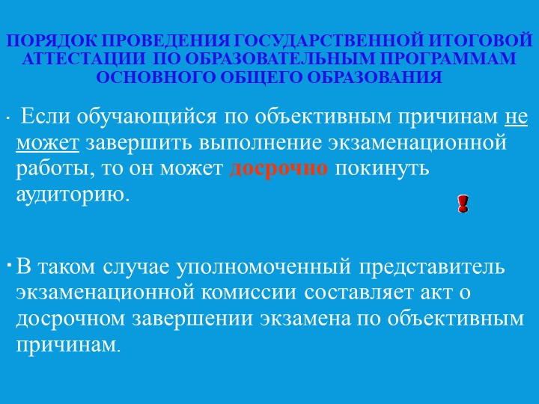

Slide 29
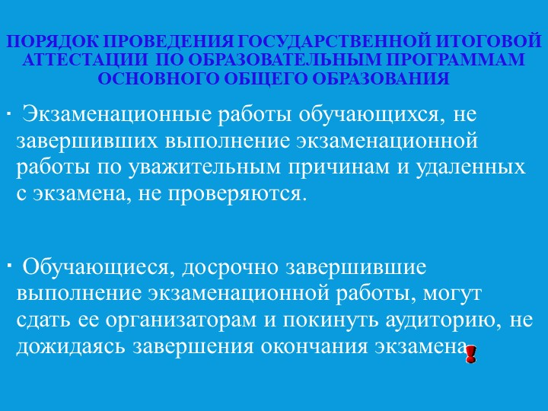

Slide 30
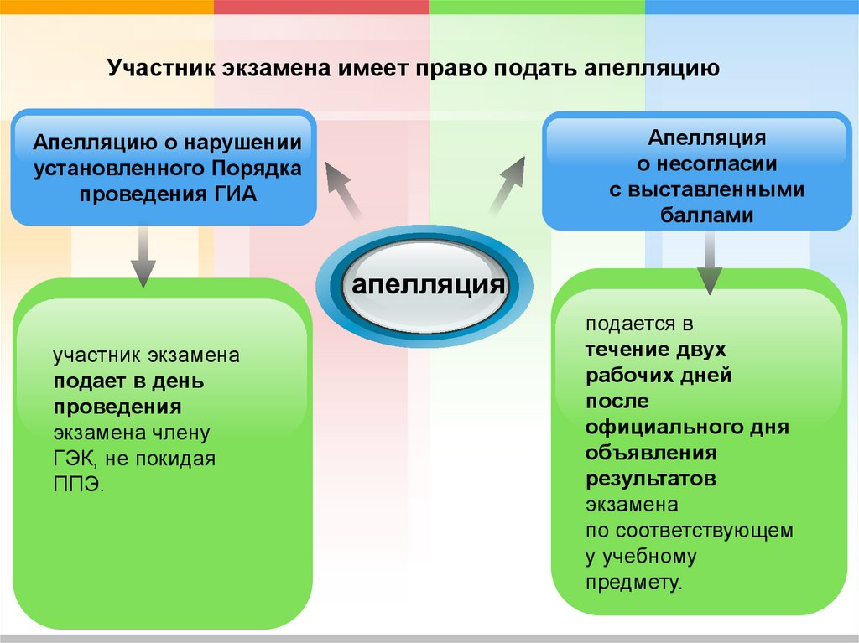

Slide 31
Результаты рассмотрения апелляции
По результатам рассмотрения апелляции количество выставленных баллов может быть изменено как в сторону увеличения, так и в сторону уменьшения.
В экзаменационной работе перепроверяется полностью, а не отдельная ее часть.
Черновики, использованные на экзамене, в качестве материалов апелляции не рассматриваются.

Slide 32
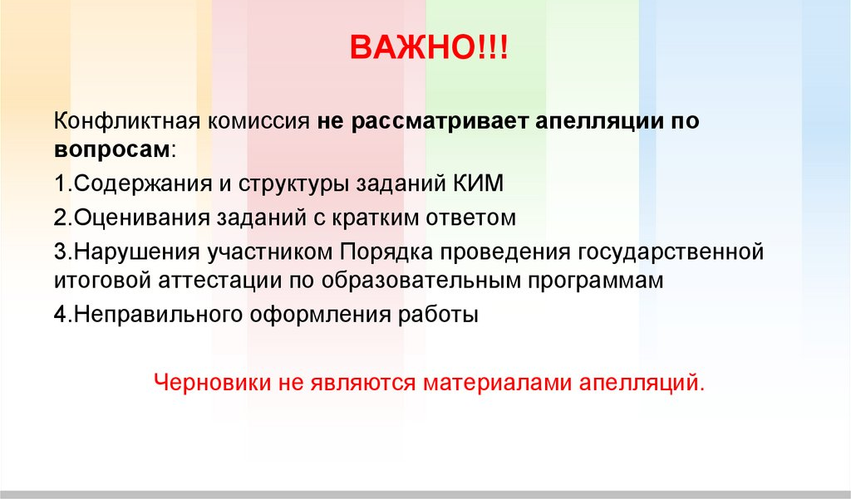

Slide 33
До повторной сдачи ГИА-9 в текущем году не допускаются
Участники ГИА-9, не явившиеся на экзамен без уважительной причины;
Участники ГИА-9 результаты которых были отменены ГЭК в связи с выявлением фактов нарушения участником установленного порядка проведения ГИА-9
.

Slide 34
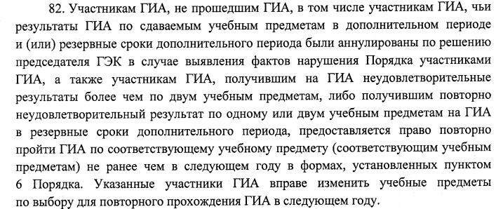

Проведение ГИА -9
Участникам ГИА-9, которые не смогли пройти ГИА-9 в сентябрьские сроки по выбранным учебным предметам, предоставляется право изменить учебные предметы по выбору для повторного прохождения ГИА-9 в следующем году

Slide 35
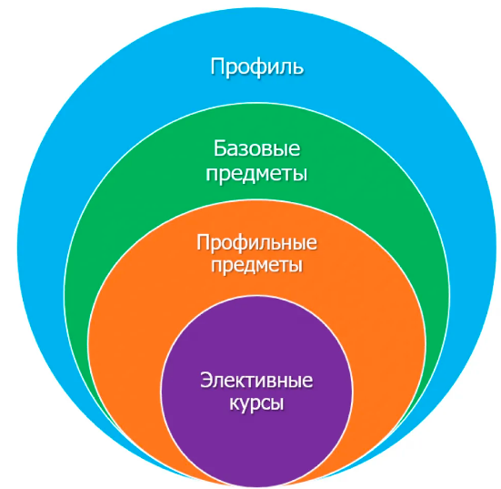

профильное обучение в 10 классе – осознанный выбор экзаменов в 9 классе

Slide 36
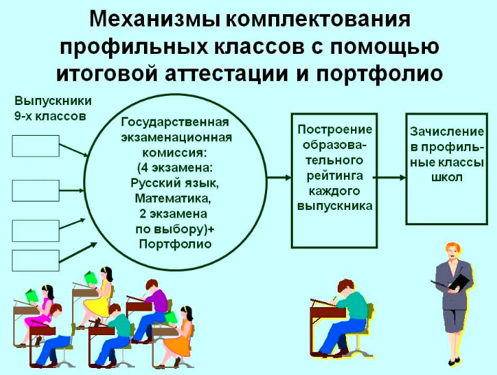

Slide 37
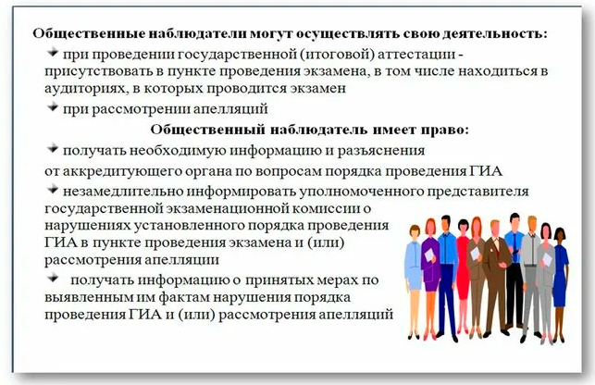
Общественное наблюдение на ГИА-9

Slide 38
ПОДГОТОВКА К ОГЭ
Всем учащимся, выпускникам 2025 года доступны экзаменационные задания по ОГЭ для скачивания или для работы онлайн.
Публикация открытого банка заданий ОГЭ на сайте Федерального института педагогических измерений www.fipi.ru.
В нем представлены все типы экзаменационных заданий по всем предметам ОГЭ. Для удобства работы задания в открытом банке собраны по тематическим разделам — предметам.

Slide 39
РОСОБРНАДЗОР ПРЕДУПРЕЖДАЕТ
Участников ГИА - выпускников 9 классов, их родителей, учителей, что появившиеся в Интернете предложения купить доступ к «настоящим заданиям» до экзаменов – не более чем ежегодная рекламная акция недобросовестных сайтов-мошенников, которые пытаются воспользоваться слабой информированностью и невнимательностью некоторых Интернет-пользователей.
Материалы открытого банка заданий ОГЭ находятся в свободном бесплатном доступе.

Slide 40
Информационная поддержка участников ГИА-9
https://edu.gov.ru/ – официальный сайт Министерства просвещения Российской Федерации;
http://obrnadzor.gov.ru/ru/ – официальный сайт Федеральной службы по надзору в сфере образования и науки (Рособрнадзор);
http://www.gia.edu.ru/ru/ – официальный информационный портал ЕГЭ;
http://fipi.ru/ – официальный сайт ФГБНУ «Федеральный институт педагогических измерений» (ФГБНУ «ФИПИ»)
http://www.minobrkuban.ru/ – официальный сайт министерства образования, науки и молодежной политики Краснодарского края;
http://www.gas.kubannet.ru/ – официальный сайт ГКУ КК Центр оценки качества образования;
http://www.iro23.ru/ – официальный сайт ГБОУ ДПО «Институт развития образования» Краснодарского края;
https://vk.com/giakuban – официальная группа «Государственная итоговая аттестация на Кубани» в социальной сети «ВКонтакте»

Slide 41


